Slide 1
题目：基于Unity的餐厅经营游戏的
设计与开发
2018级本科毕业设计毕业答辩
姓 名：欧林妍
学 号：2018218413
专业班级：计算机18-1班
指导教师：张建军 张本宏
汇报日期：2022-05-29

Slide 2
汇报提纲
背景介绍
目标、内容与关键技术
设计实现说明
成果展示（程序、程序量、翻译）
总结与展望

Slide 3
背景介绍
本课题来自于学生自拟，主要目标是在Unity环境下设计和实现一款餐厅经营游戏。
近年来，游戏产业市场规模与用户规模逐年增长，特色游戏市场逐步发展，行业整体向好发展。可以说在人们的日常生活中，除了工作、学习，玩自己喜欢的游戏正在成为一种时尚。而开发出一款大众喜欢的、高品质的休闲互动游戏，让人们在工作学习之余，享受游戏的快乐，是—款游戏真正成功的意义。

Slide 4
目标、内容与关键技术
本游戏使用Unity2020.3.3f1c1版本引擎进行开发，游戏场景建模、游戏人物动画设计采用Blender软件绘制，UI界面使用UGUI设计，脚本使用C#语言编写，使用的是SQL数据库来进行数据的存储，使用Socket来进行网络通讯。

Slide 5
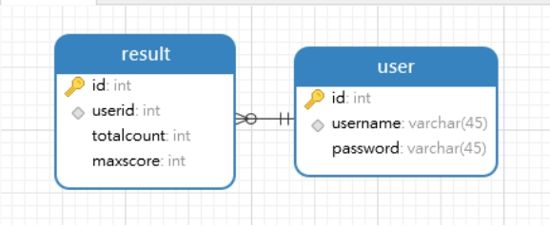
设计实现说明
数据库

Slide 6
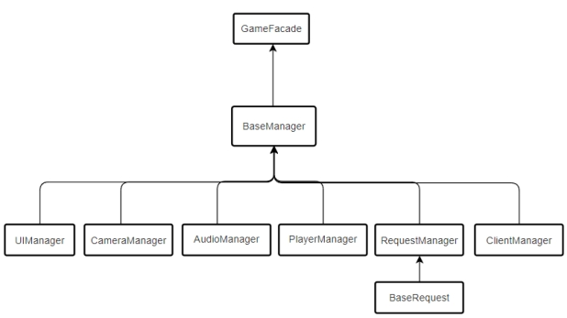
设计实现说明
客户端

Slide 7
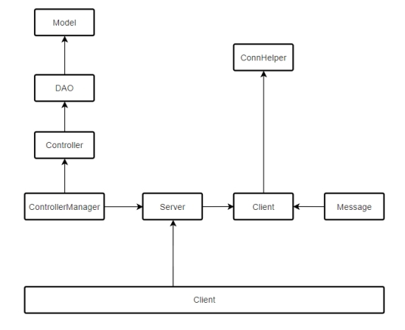
设计实现说明
服务端

Slide 8
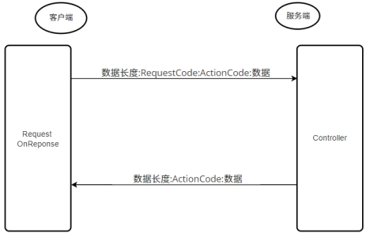
设计实现说明
网络通讯

Slide 9
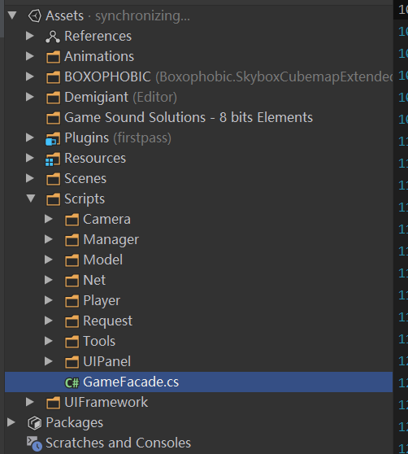
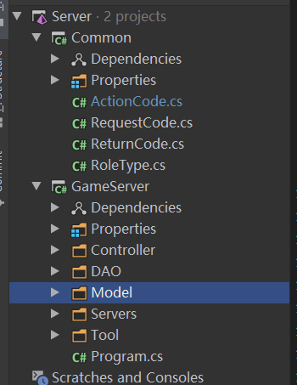
成果展示（程序、程序量、翻译）
客户端和服务端目录
代码量（c#语言）：3916+1194=5110行

Slide 10
成果展示（程序、程序量、翻译）
游戏视频演示
Video

Slide 11
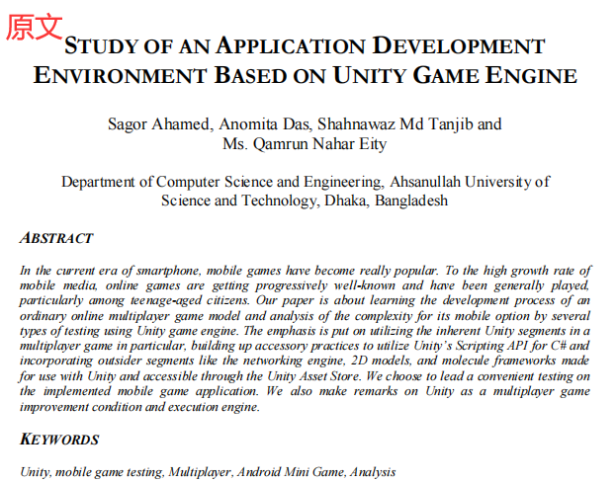
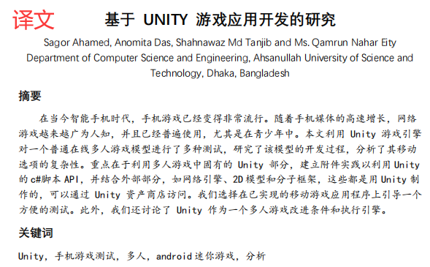
成果展示（程序、程序量、翻译）
翻译

Slide 12
请各位评委老师指导！

